Slide 2
Nazorat ishi
134-dars

Slide 3
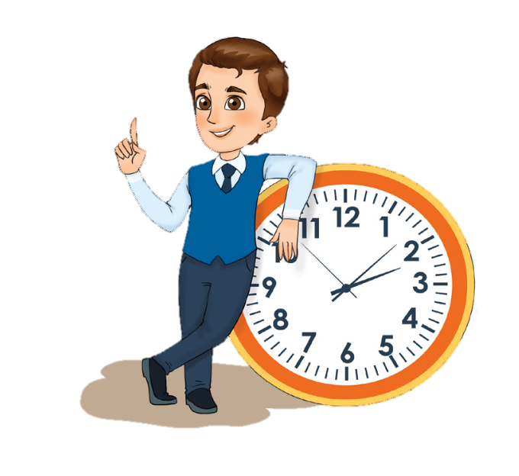
Ushbu bo‘limning nomi qanday ataladi?

Slide 4
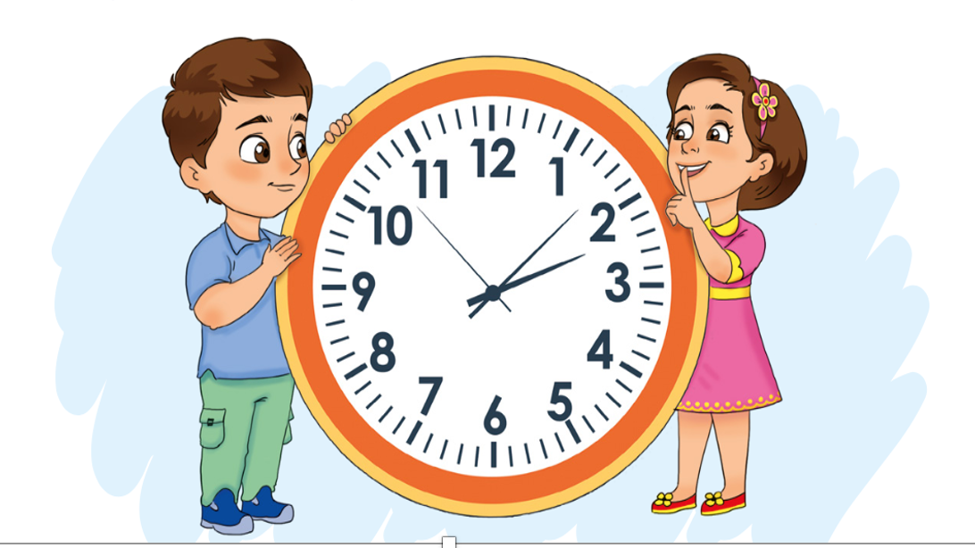
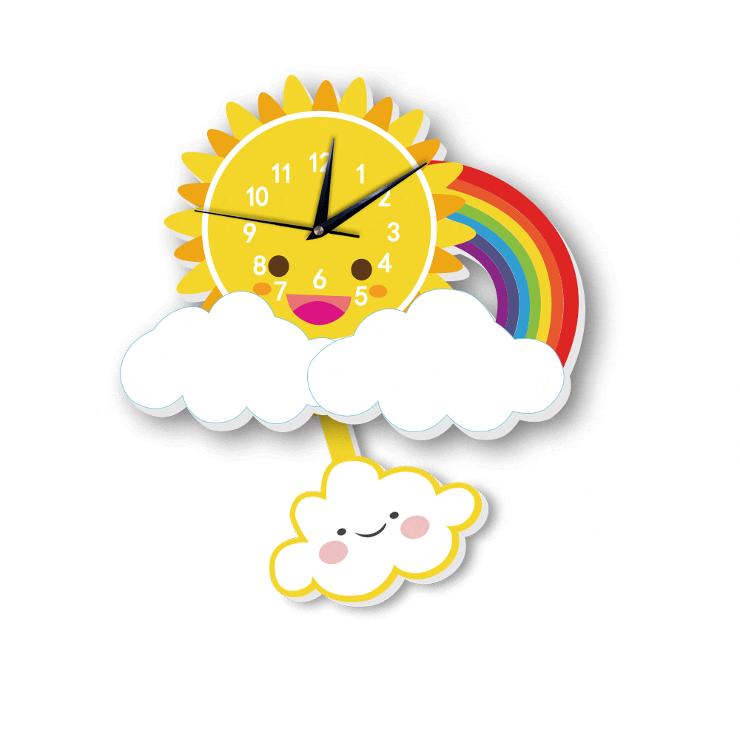
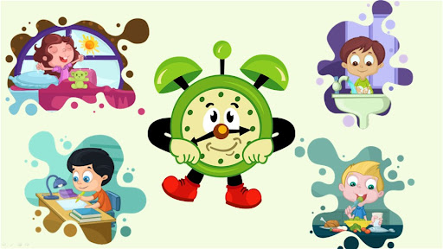
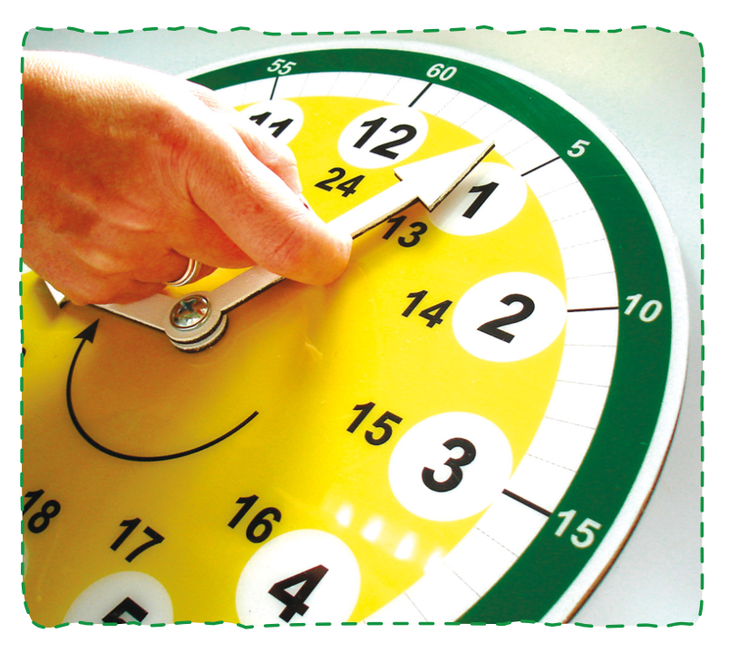
Bo’limda qanday she’r va hikoyalar bilan tanishdingiz?
“Donishmand soat”
“MEN VAQTNI BOSHQARAMAN”
Vaqt haqida maqollar
Soat maketini yasash
Kun tartibi

Slide 5
1. Vaqtdan unumli foydalanish uchun nima qilish kerak?
Buning uchun alohida yondaftar tutib, unga kun davomida qilishingiz zarur bo‘lgan ishlarni yozib qo‘yishingiz kerak.

Slide 6
Kimlarni mas’uliyatli deb ataymiz?
Berilgan vazifalarni, buyurilgan ishlarni o‘z vaqtida bajargan o‘quv-chilarni mas’uliyatli bolalar deb ataymiz.

Slide 7
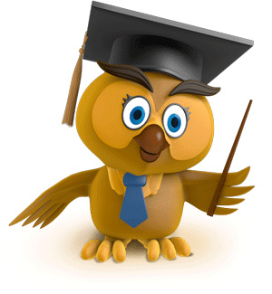
2. Reja tuzganda kunni qanday qismlarga ajratamiz?
Kunni uch qismga ajratamiz.

Slide 8
A. Vaqtdan unumli foydalanish uchun
Kunni rejalashtirib olish bizga nima uchun kerak?
B. Maktabga kechikmaslik uchun
D. Ota-onani xafa qilmaslik uchun

Slide 9
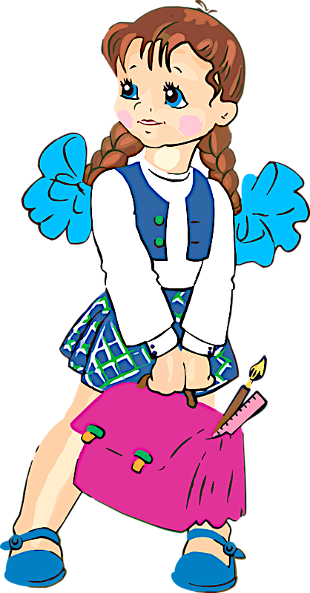
Soat qizga nimalarni nasihat qildi?
– O‘zing bilan birorta qiziq kitob ol. Bekatda avtobus kutib, bekor o‘tirganingda o‘qiysan. O‘qish – eng foydali mashg‘ulot!

Slide 10
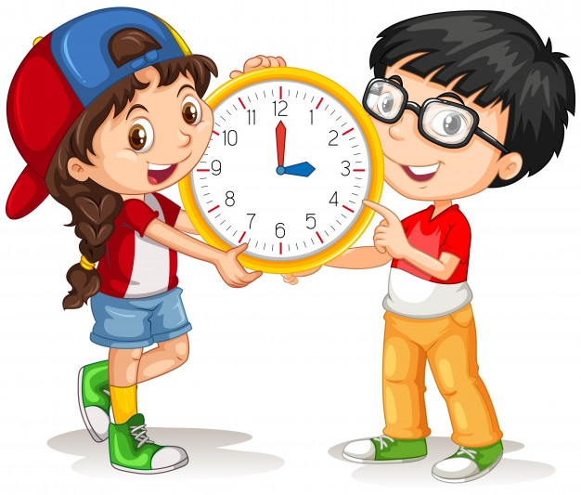
Soatning qaysi xislatlari uni “donishmand” deb atashga sabab bo‘ladi.
Donishmand – olim, bilimli, dono, ba’zi voqea-hodisalarni oldindan aytib beradigan odam

Slide 11
Bir kun necha soatdan iborat?
Kun sutka deb ham yuritiladi.
Sutka — Yerning oʻz oʻqi atrofida 1 marta aylanish davriga teng boʻlgan-vaqt oʻlchov birligi.
Bir sutka 24 soat dan iborat. Sutka kunduz va tun, ertalab va kechqurundan tashkil topgan.
Kecha-kunduz, sutka - 24 soatga teng vaqt oʻlchov birligi.

Slide 12
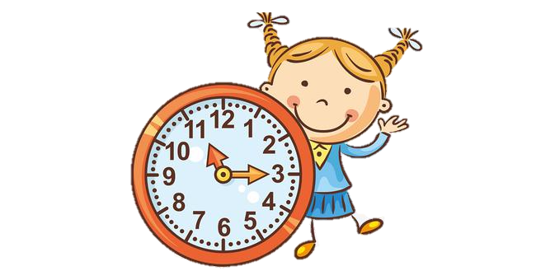
Soat nega arazlab, ishlamay qoldi?
Qizcha doim darsga kechikib borgani, vaqtini rejalashtirmagani uchun soat arazlab ishlamay qoldi.

Slide 13
3. Tartibsiz, dangasa odamlarning vaqti qanday o‘tadi?
Tartibsiz, dangasa odamlarning vaqti mazmunsiz va zerikarli
o‘tadi.

Slide 14
3. Tartibsiz, dangasa odamlarning vaqti qanday o‘tadi?
Tartibsiz, dangasa odamlarning vaqti mazmunsiz va zerikarli
o‘tadi.

Slide 15
Siz vaqt haqida she’r va maqollar o‘qidingiz. O‘qi-ganlaringizga o‘xshatib, vaqtga ta’rif berib uchta gap tuzing.
1. Vaqtingizni behuda sarflamang.
2. Gulnora bo‘sh vaqtida kitob o‘qishni yaxshi ko‘radi.
3. Vaqtdan unumli foydalanish uchun reja tuzib oling.

Slide 16
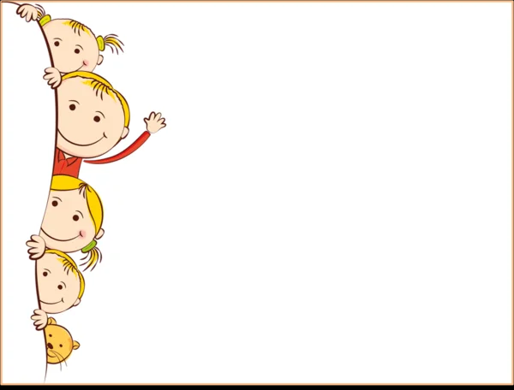
E’tiboringiz uchun rahmat!

